Slide 1
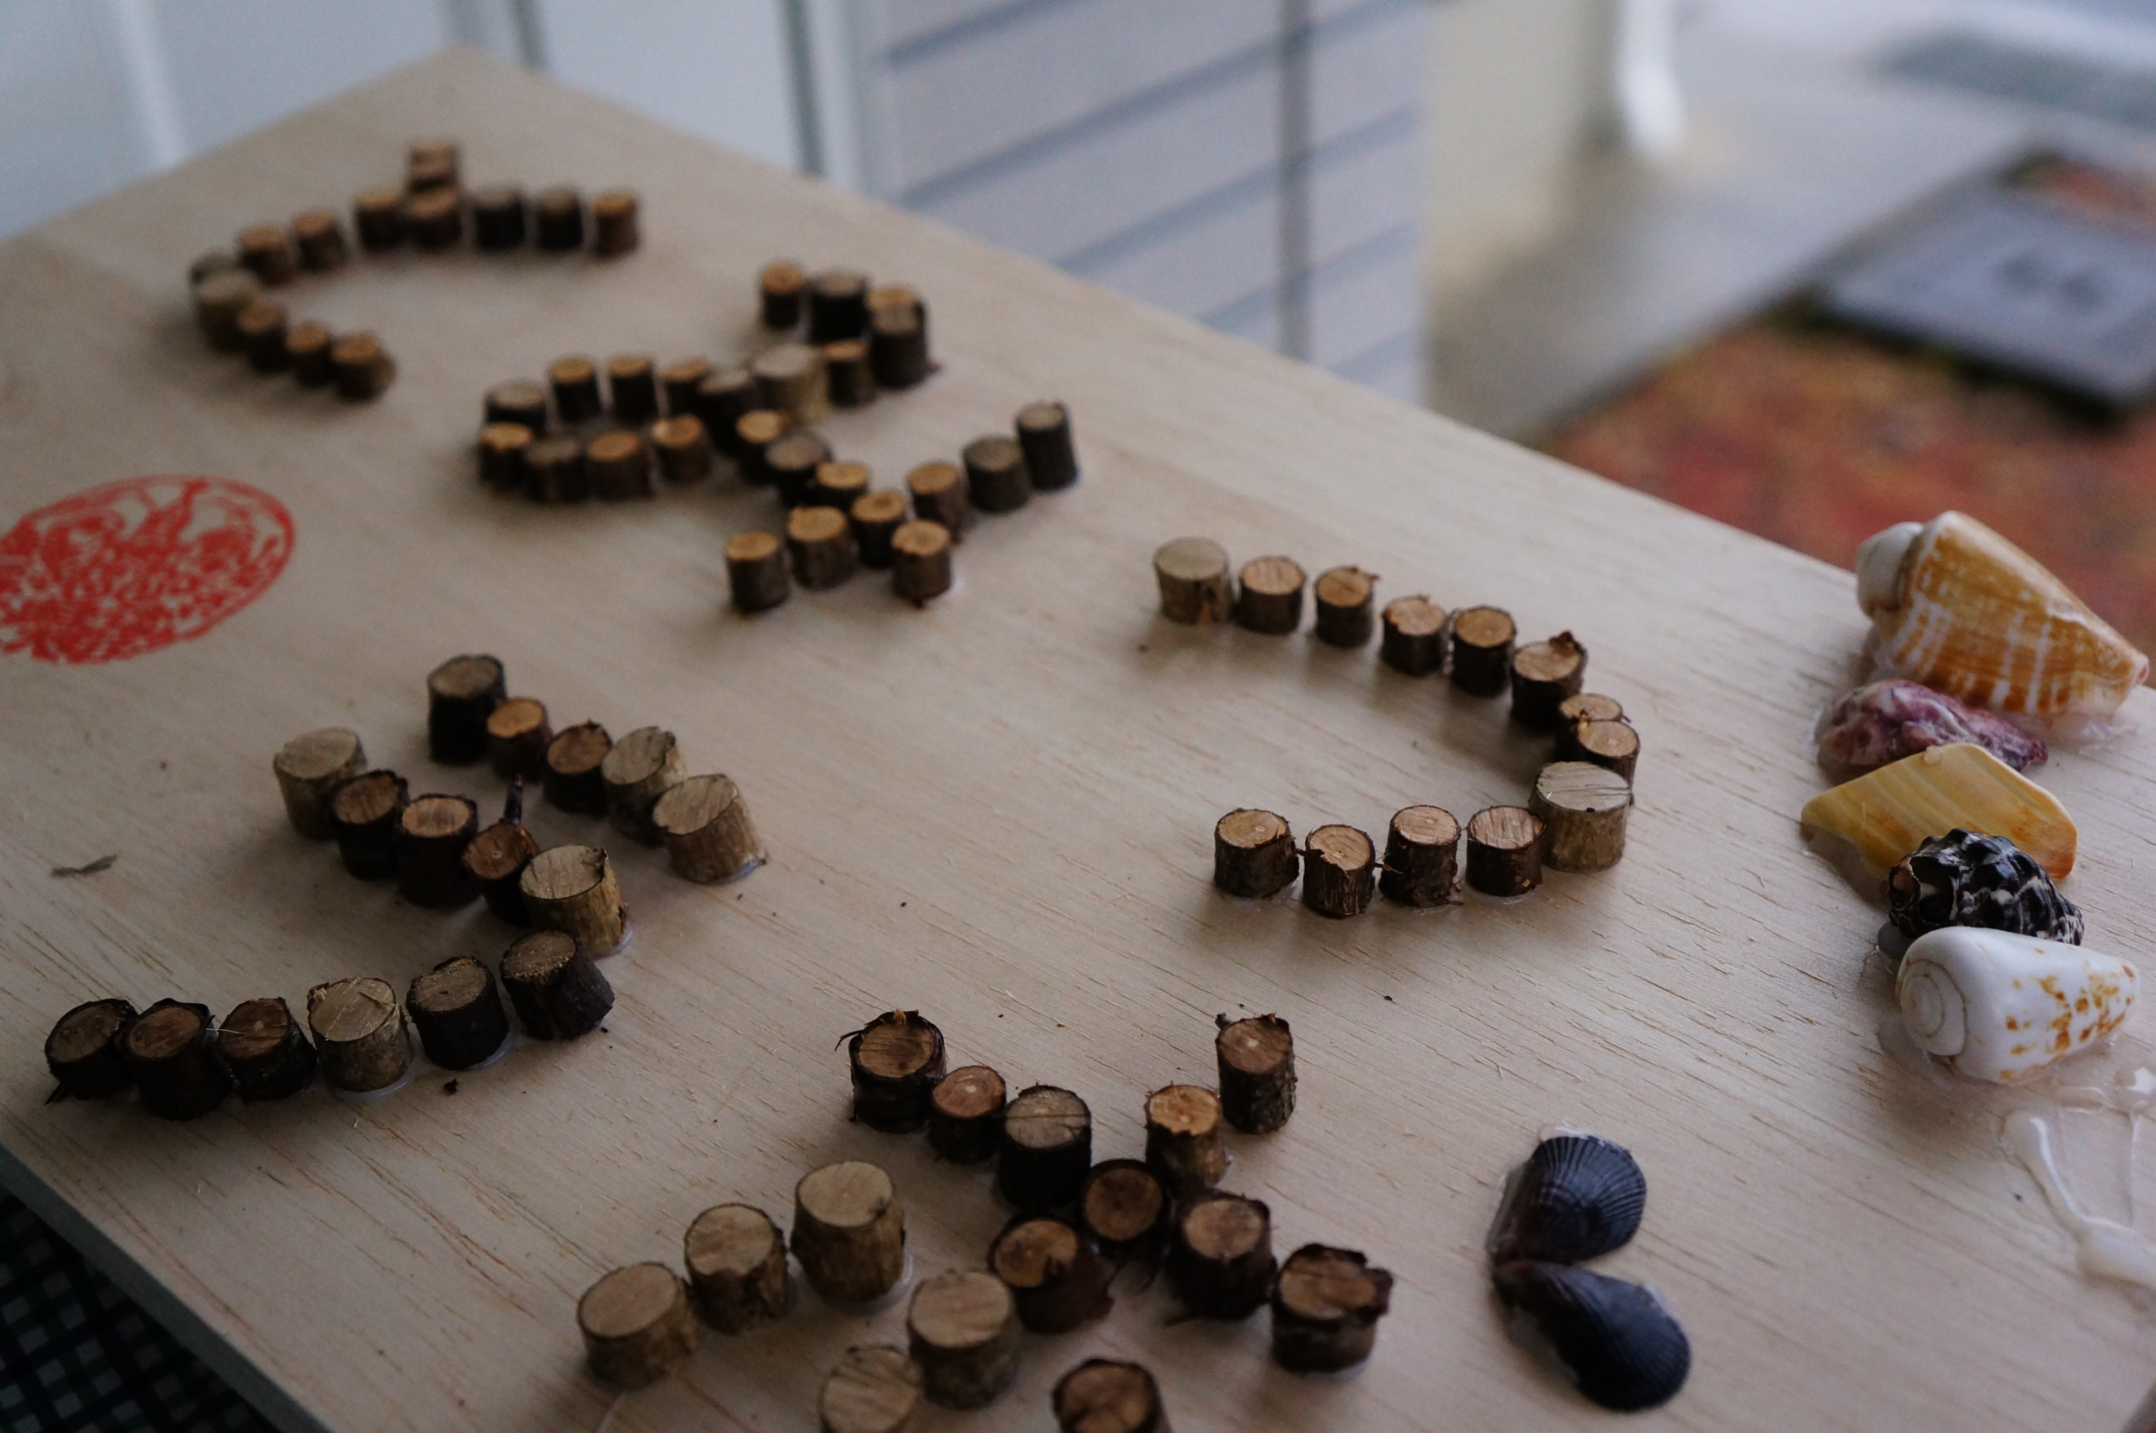
「10年後の自分へ」を地域の未来に!
RED Lab.
芥慎太郎 竹中裕基 中村康佑 春野正成 安永龍一郎 穴井美紗 坂本政隆 村上広祐 森岡晃史

Slide 2
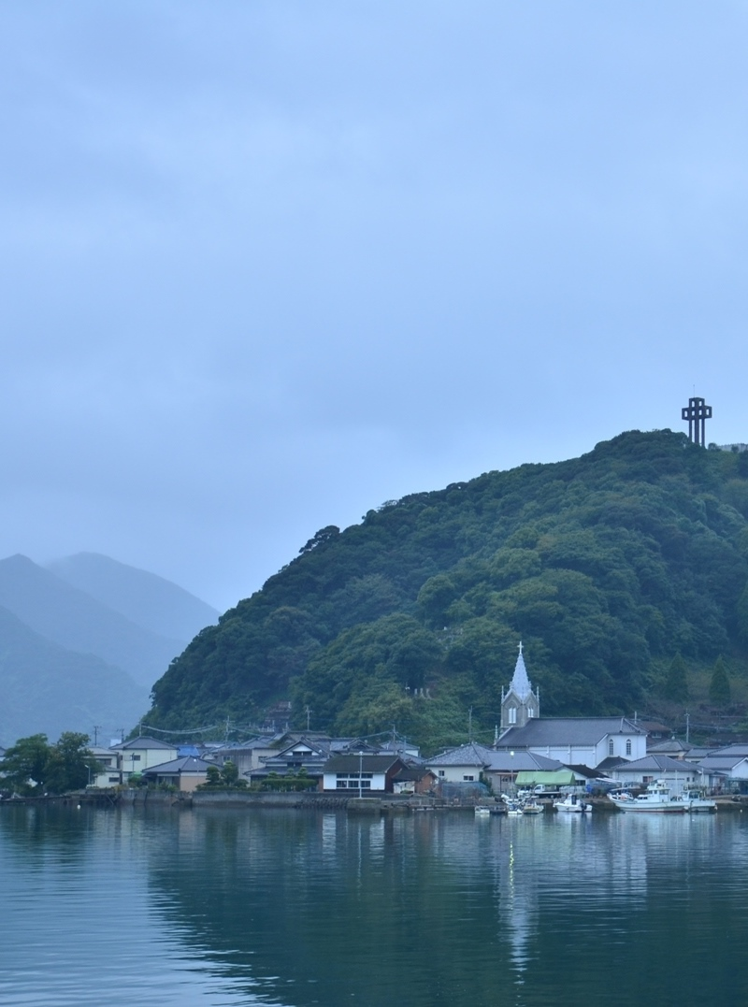
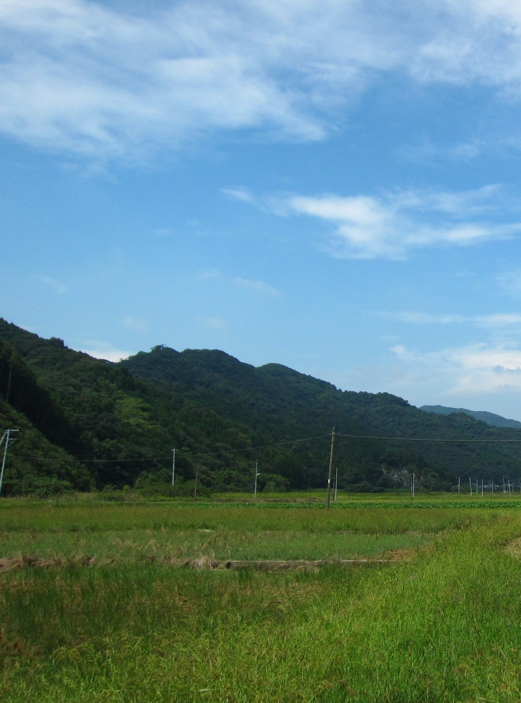
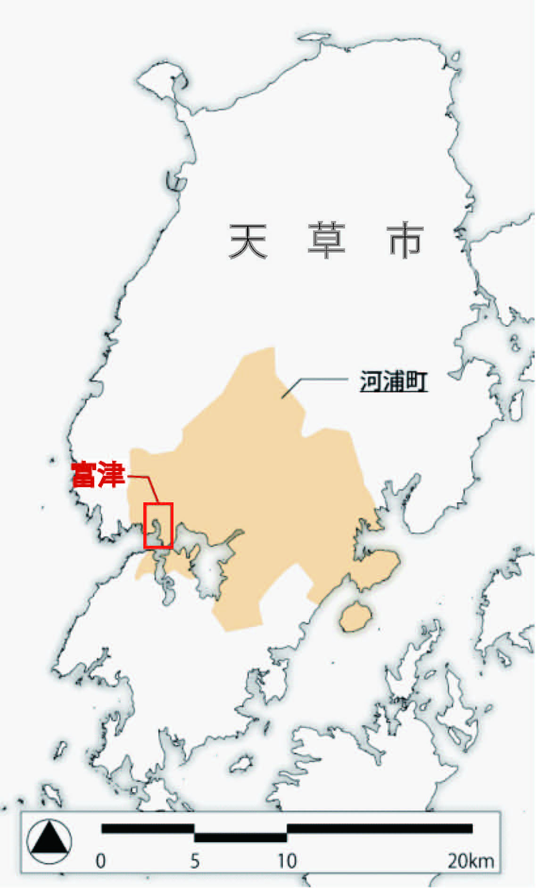
対象地 熊本県天草市富津地域
■﨑津地区
﨑津天主堂をシンボルとした漁村集落と自然が一体となった景観，観光客も多い.
■今富地区
谷地形に集落が形成，干拓により拡大された農地において，水田耕作を中心とした生業が営まれてきた．
﨑津地区

Slide 3
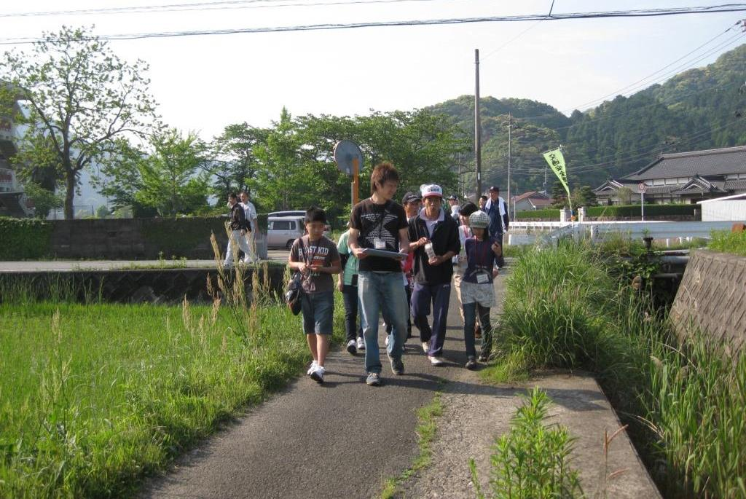
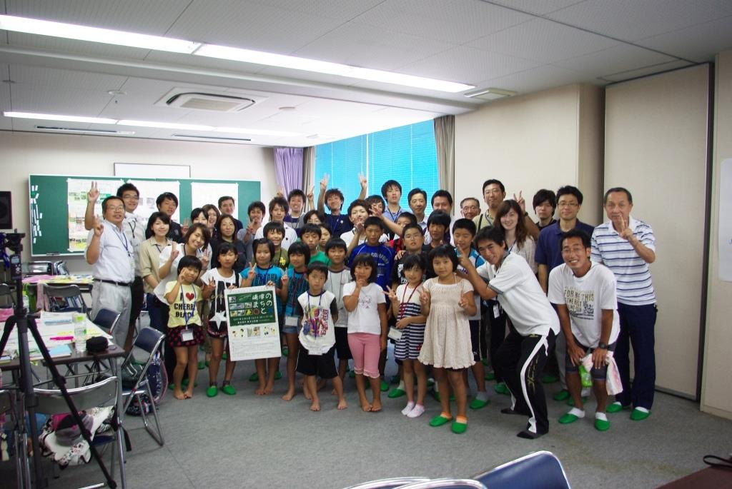
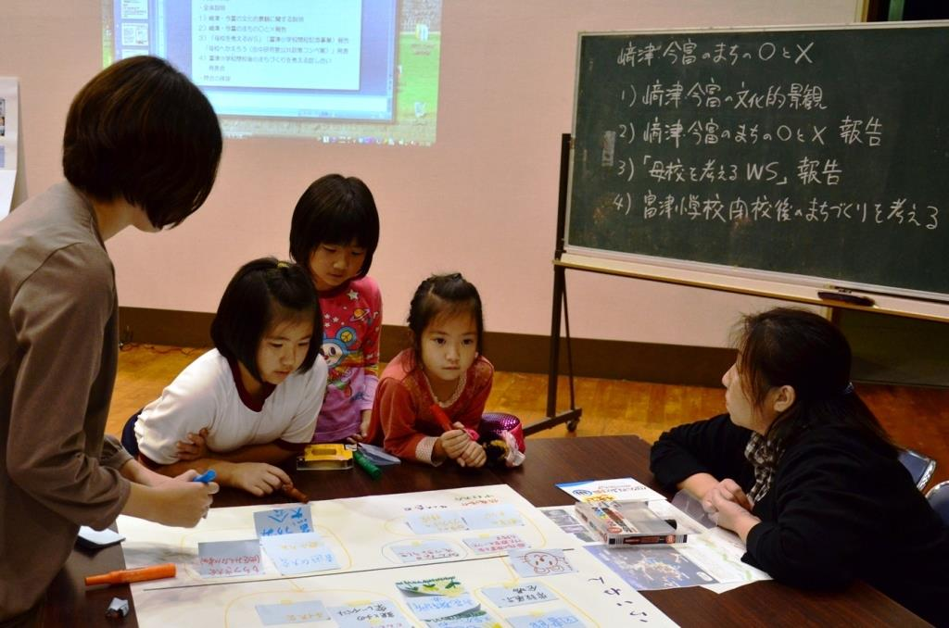
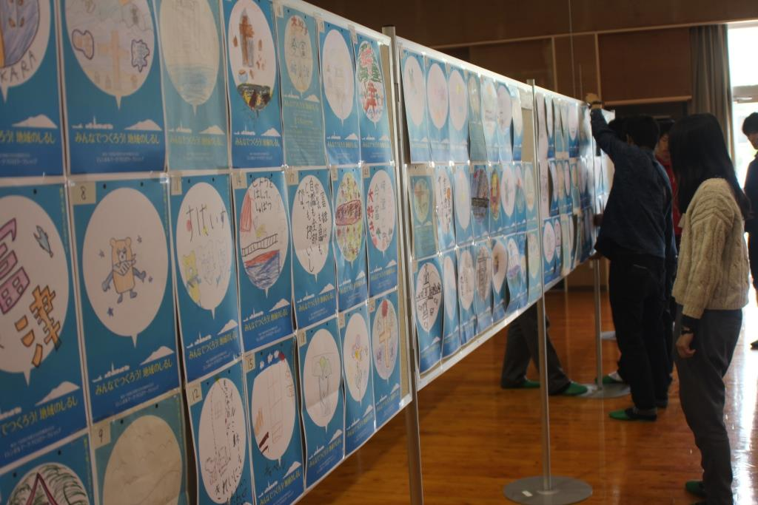
富津地区におけるこれまでの取り組み

Slide 4
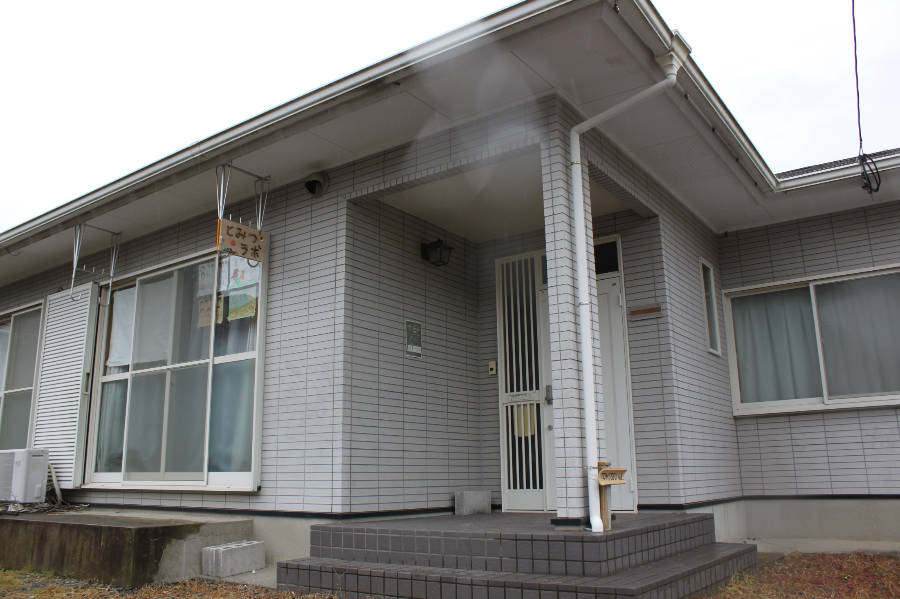
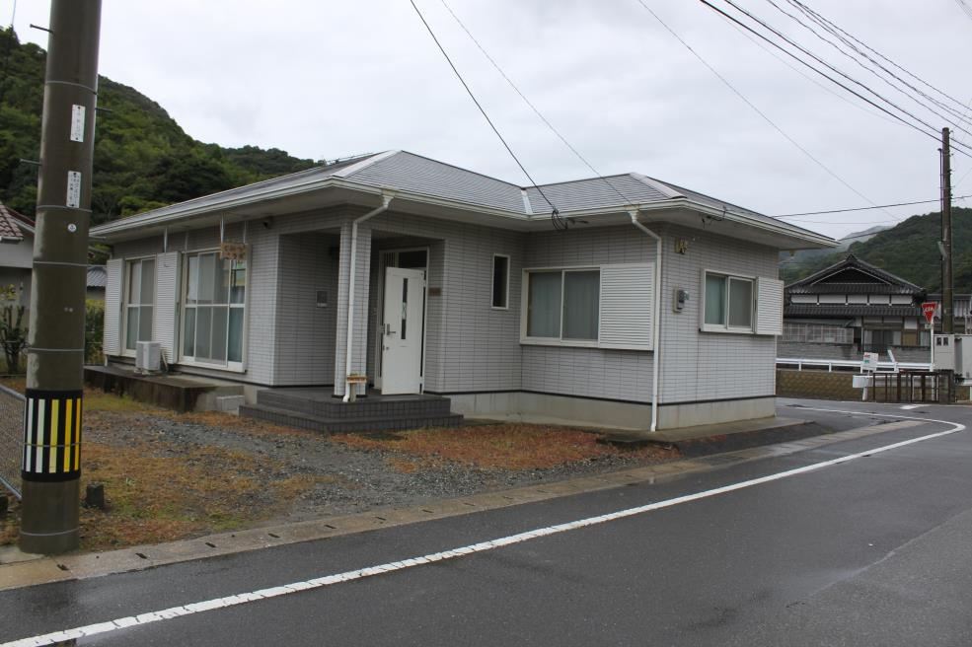
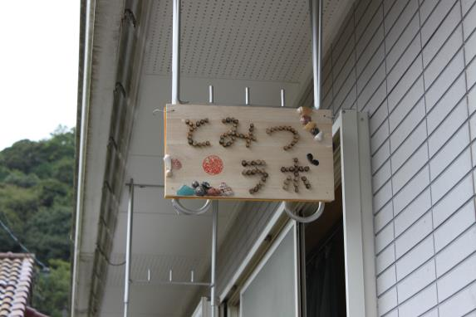
富津ラボ全体図
富津ラボ看板
富津ラボとは
平成23年度をもって閉校した富津小学校の旧教頭住宅を熊本大学地域風土計画研究室の天草研究拠点として借りているものである。
富津ラボは、平成24年9月1日をもって開所した熊本大学政策創造研究教育センターの地域マネジメントの研究拠点である。平成24年4月地元から天草市に対して地域風土計画研究室の研究拠点設置の依頼があったことに端を発し、天草市が閉校後の教頭先生の旧教員住宅の貸与を検討・実行の末に設置された。主に地域風土計画研究室の地域マネジメント研究やラボのイベントとしてWS等を開催するなど地域づくりの実践のための拠点および宿泊場所として利用されてきた。また地域住民と大学、行政の会合や食事会の場としても利用されている。富津ラボを通して行われる活動や地域のイベントへの学生の参加、週末に学生が多くいるという状況から富津地域における富津ラボの認知度も徐々に向上している状況である。

Slide 5
富津地区のこれから
富津地域の課題：地域力が衰退（少子高齢化、地域経済力の低下）
研究室としての課題：富津ラボの役割、活動の意味、目標の再設定と共有
地域力の維持
アクションが起こせる環境
地域経営の改善
若い世代の活躍 etc…
現在
t
ラボの活動
地域力の低下
人口の減少
経済状況の悪化
村や集落の消滅 etc…

Slide 6
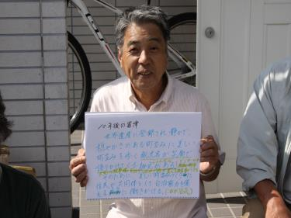
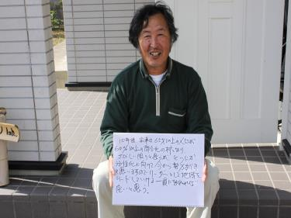
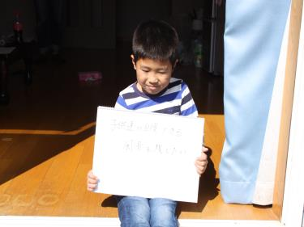
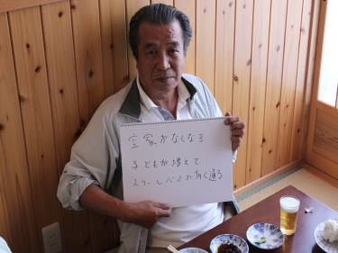
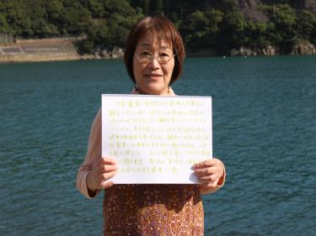
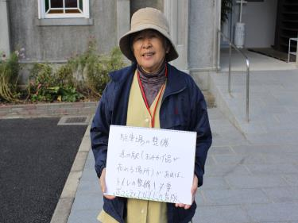
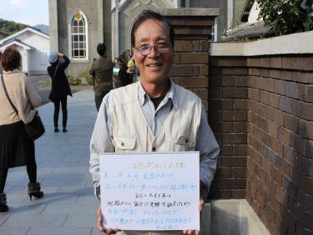
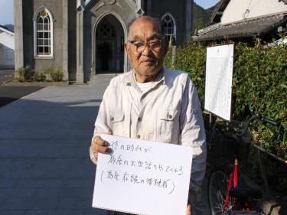
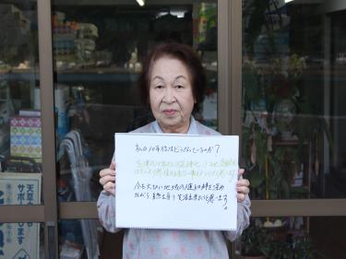
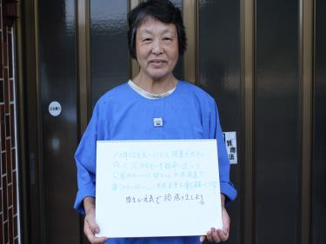
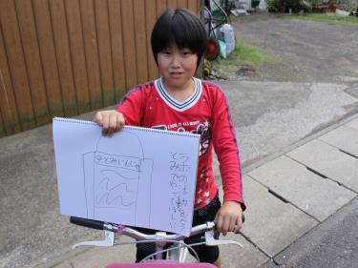
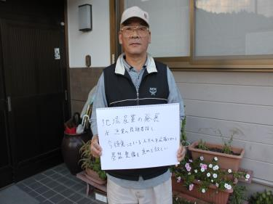
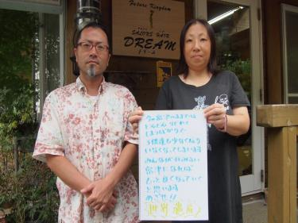
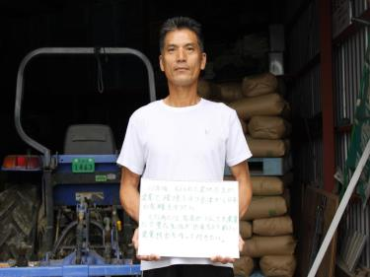
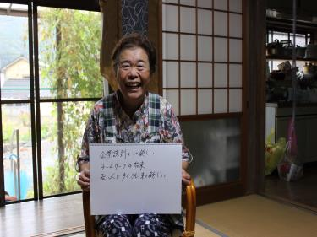
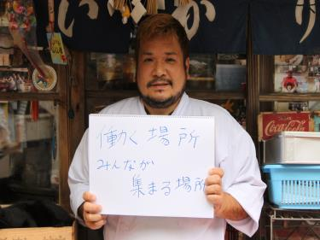

Slide 7
「10年後の自分へ」インタビュー調査
●調査の目的
10年後までに地域住民が富津地区のためにできること、望んでいることを知るためにインタビュー調査を行い、今後の富津ラボ運営のヒントを得る
行程①
スケッチブックに「10年後の富津がどうなって欲しいか・そのために何ができるか」を書いてもらう。
行程②
スケッチブックを手に持ち簡単な説明を行ってもらう。その際に写真撮影や動画撮影を行う。
「10年後の自分へ」を地域の未来に！
Regional Environment Design Lab.

Slide 8
「10年後の自分へ」インタビュー調査
働く場所 ・ 集う場所 ・ 空き家対策 ・ 企業誘致 ・ チームワーク ・ 地域内交流 ・ 子どもを増やす ・ 農業経営 ・ 観光客をターゲットとした施設 ・ 環境整備 ・ 特産品の開発 ・ 地域のリーダーとしての役割 ・ トイレの整備 ・ ボランティアガイドの育成 ・ 教会存続の後継者 ・ 清掃活動 ・ 富津ラボでの活動をもっとやってほしい ・ 農漁業の後継者 ・ 基盤整備 etc...
「10年後の自分へ」を地域の未来に！
Regional Environment Design Lab.

Slide 9
提案のコンセプト：富津ラボをしたてる
●富津ラボの役割
・まちづくりに関して少しでも多くの住民に関心を持ってもらう
・地域住民の意識の共有していく場
・富津ラボでの活動を通して地域に「気づき」や「学び」を提供する
したてる【仕立てる】
地域住民ひとりひとりの思考をつなぎアクションを起こせる場
しつらえる【設える】
住民に来てもらいやすいラボとしてのおもてなし
しかける【仕掛ける】
地域発信のイベント開催の援助、話題の提供、多くの人が参加できる体制づくり

Slide 10
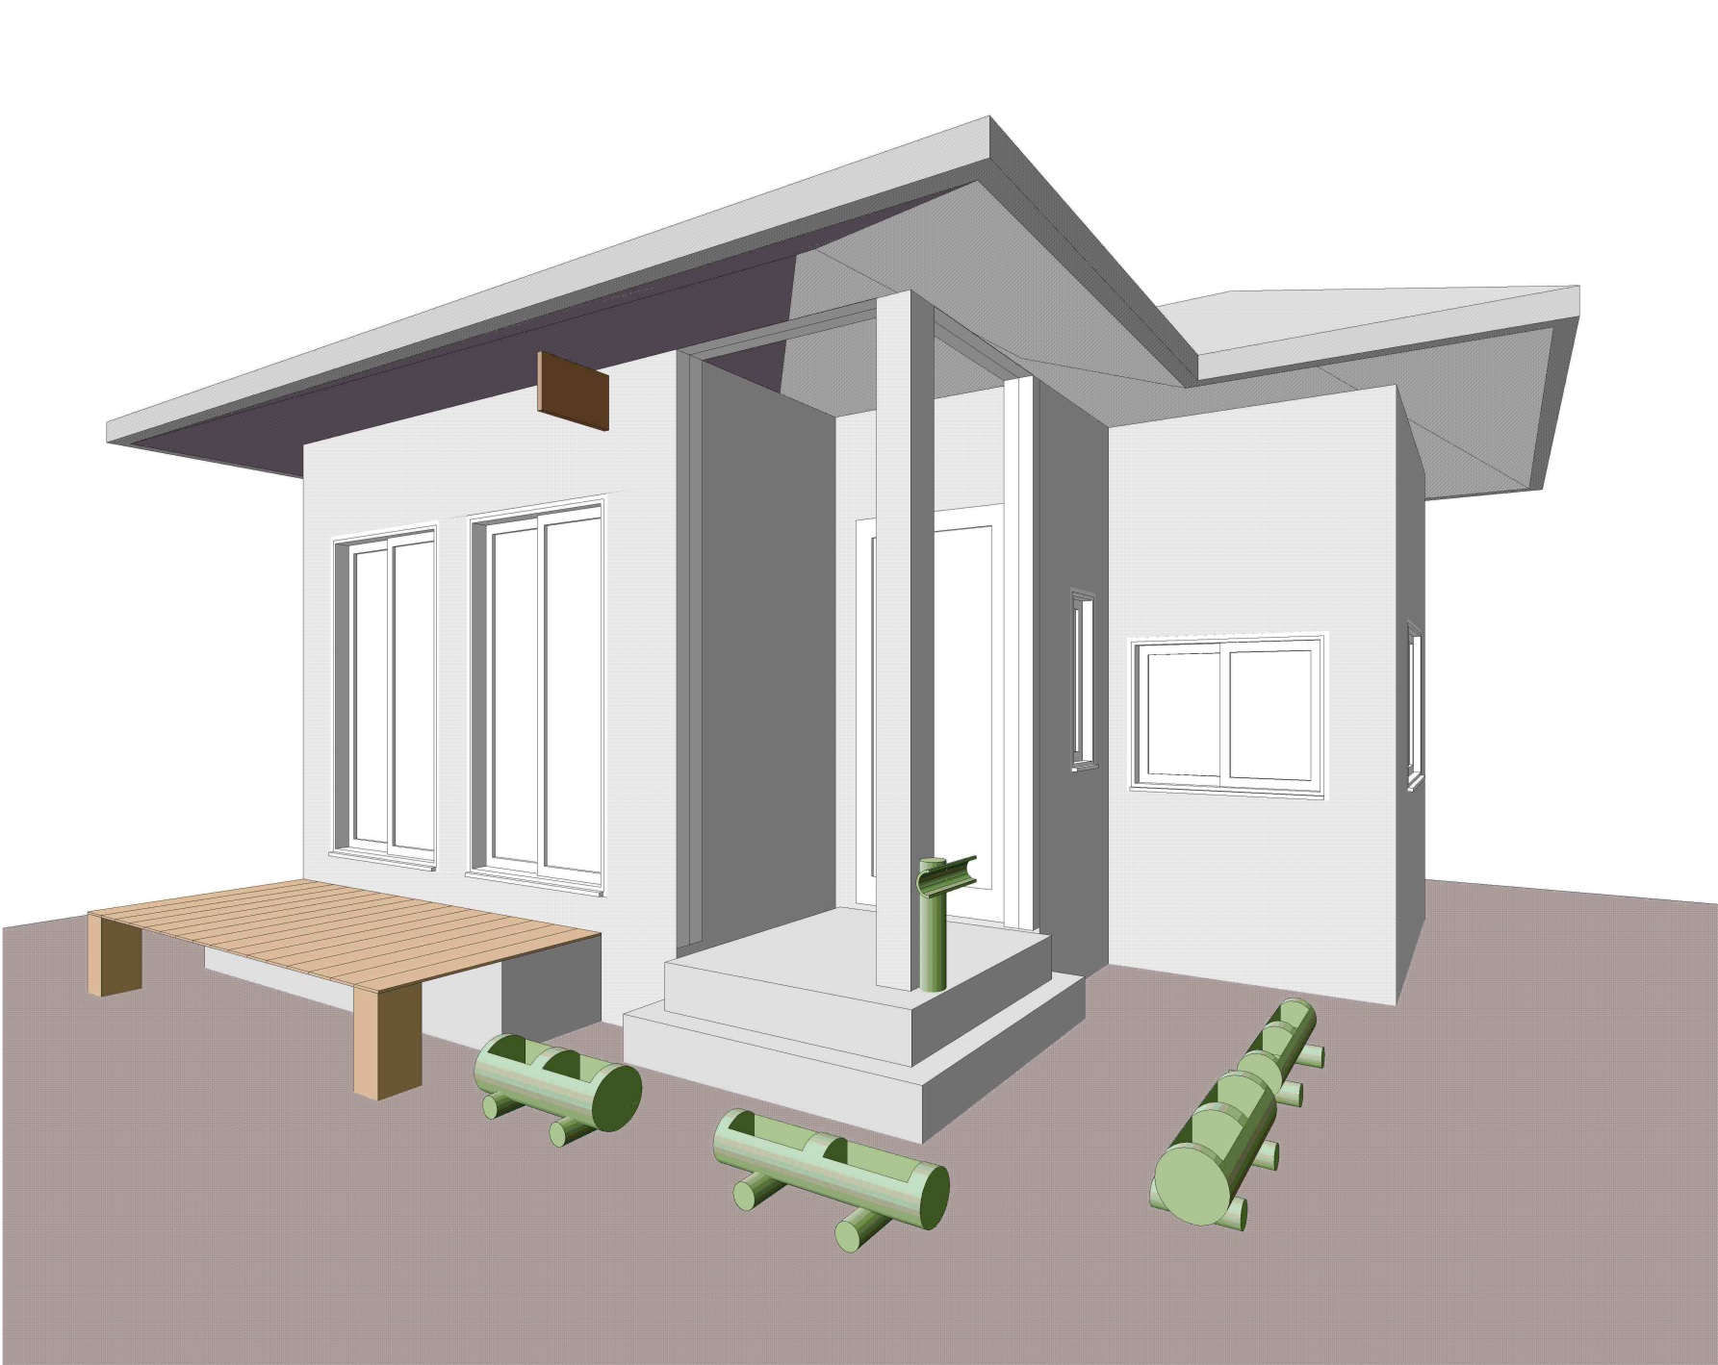
しつらえる

Slide 11
しつらえる① 富津ラボ看板づくり
①富津ラボの看板

Slide 12
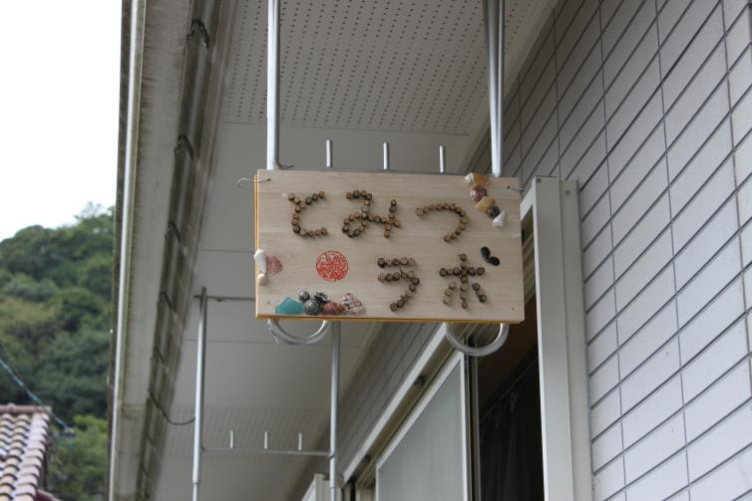
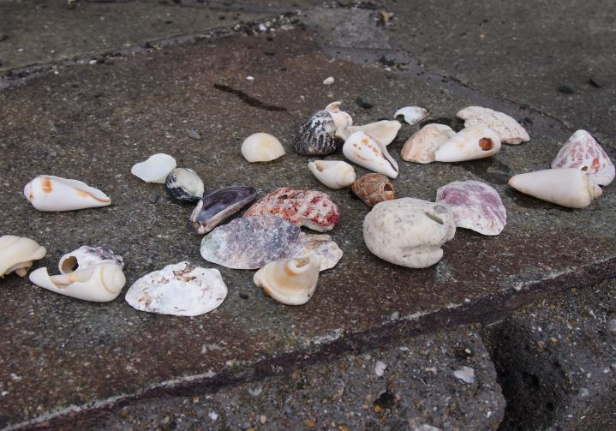
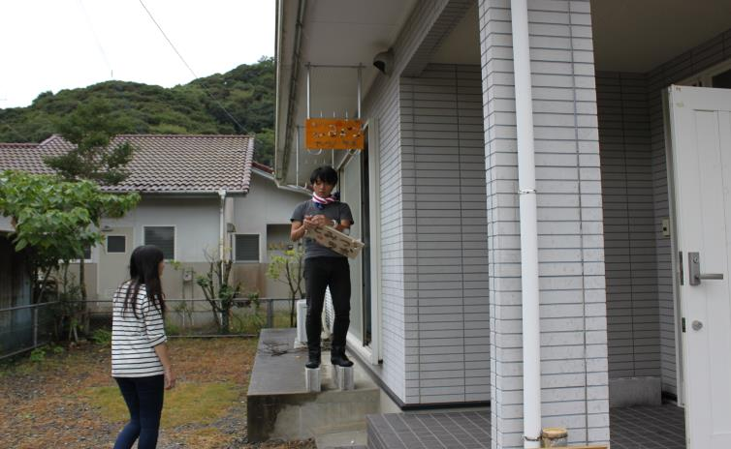
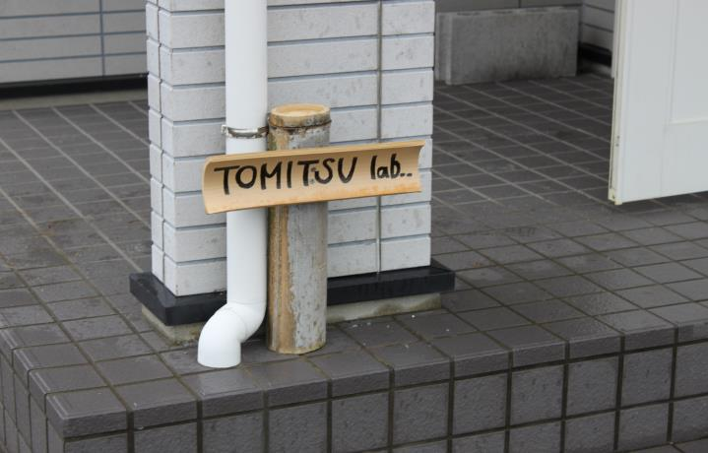
しつらえる① 富津ラボ看板づくり

Slide 13
しつらえる② 竹プランターづくり
②竹プランター

Slide 14
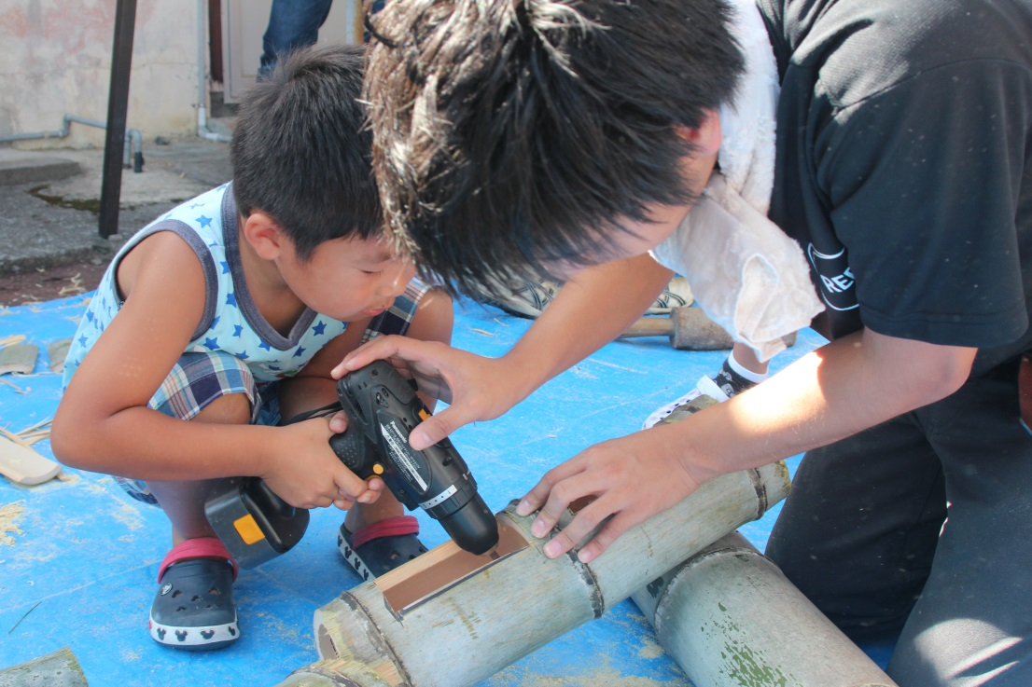
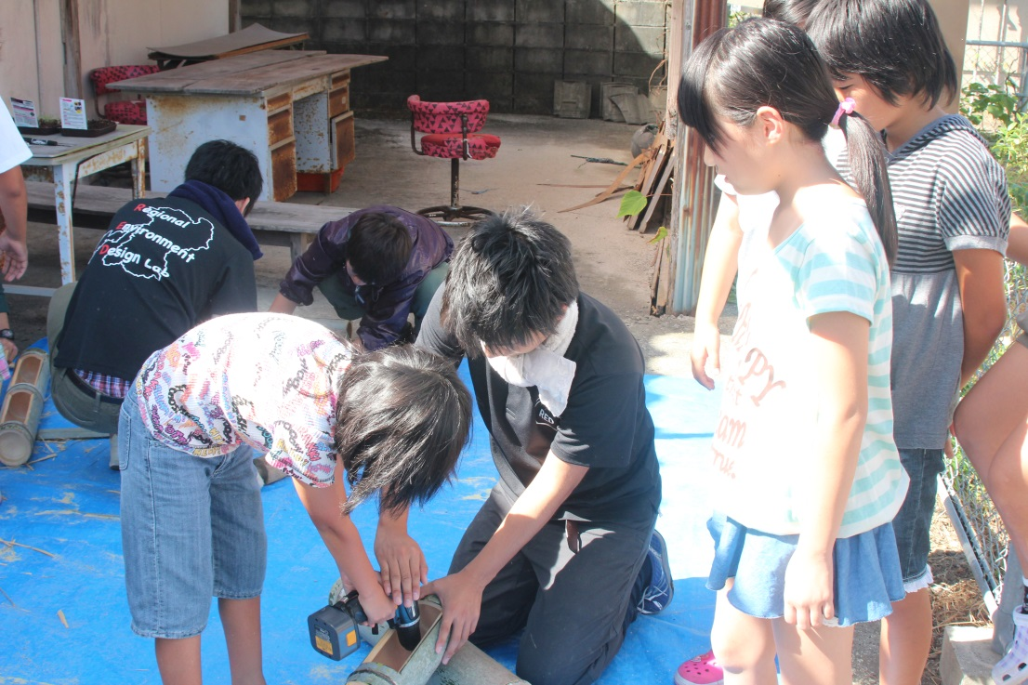
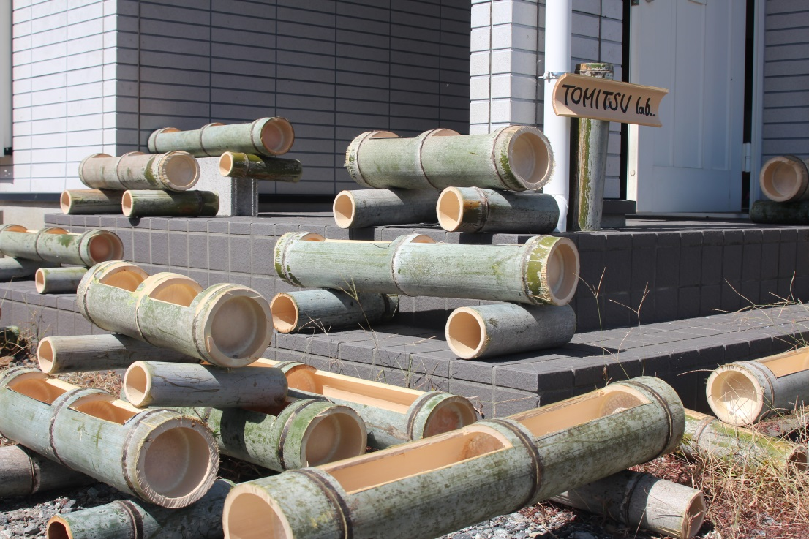
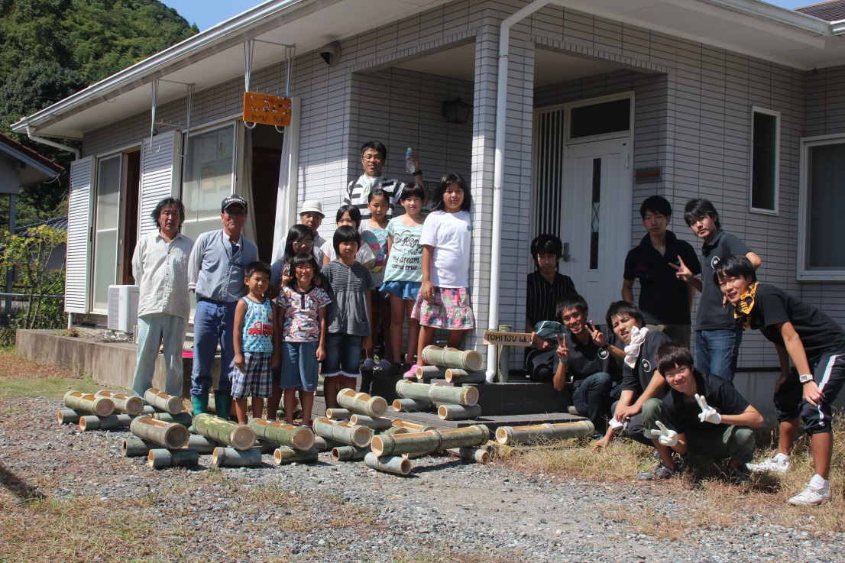
しつらえる② 竹プランター作り

Slide 15
しつらえる③④ ウッドデッキ・「10年後の自分へ」成果物の展示
④「10年後の自分へ」
成果物の展示
③ウッドデッキ

Slide 16
しかける【仕掛ける】 研究発表会

Slide 17
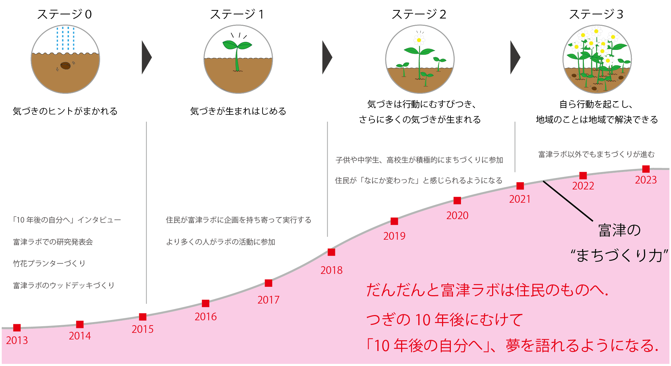
今後の展望

Slide 18
すべては、10年後の富津のために。

Slide 20
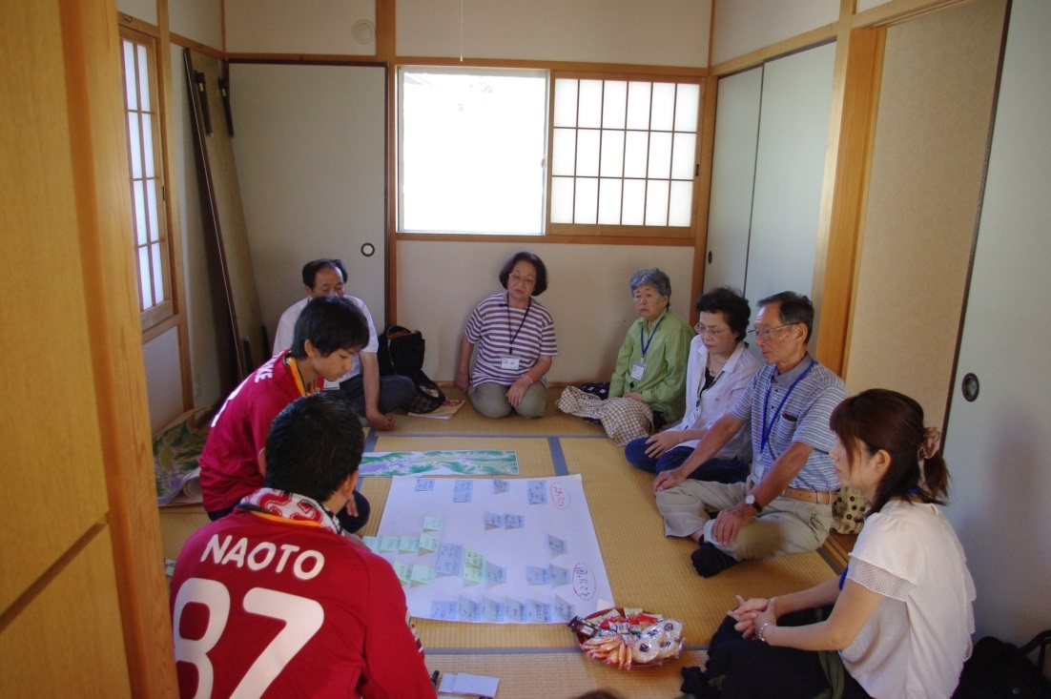
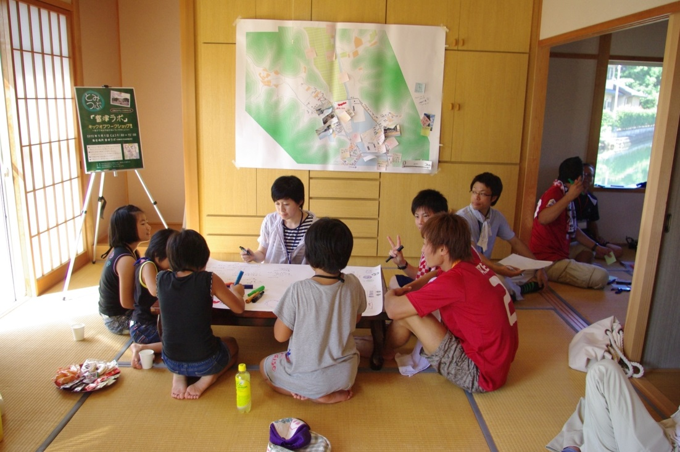
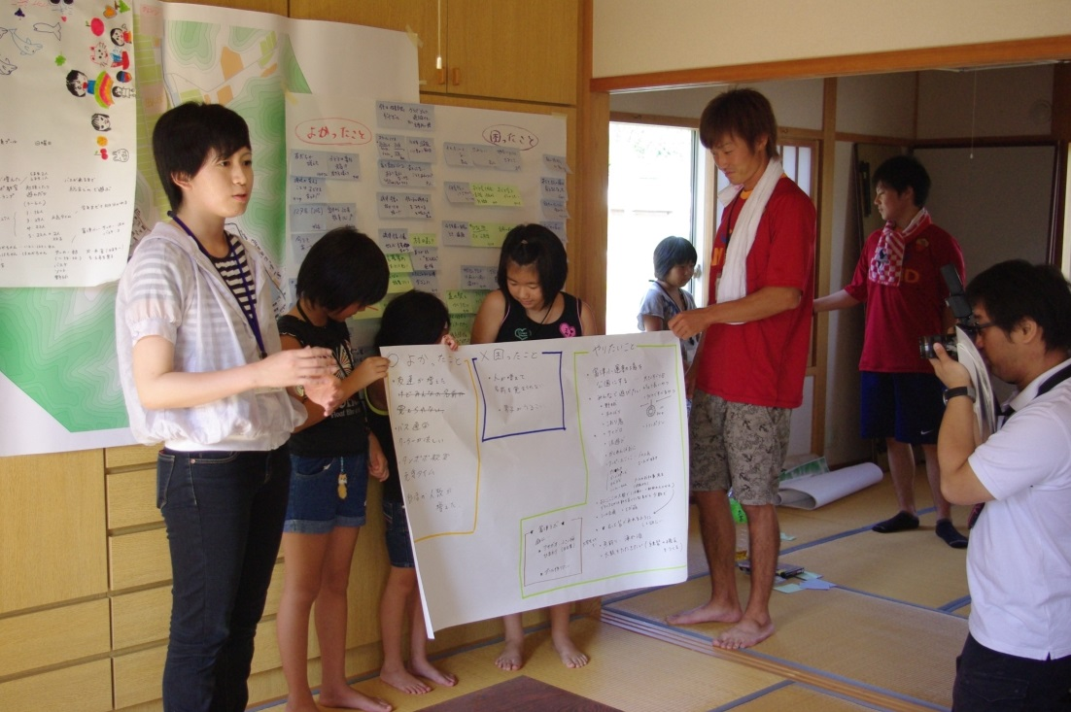
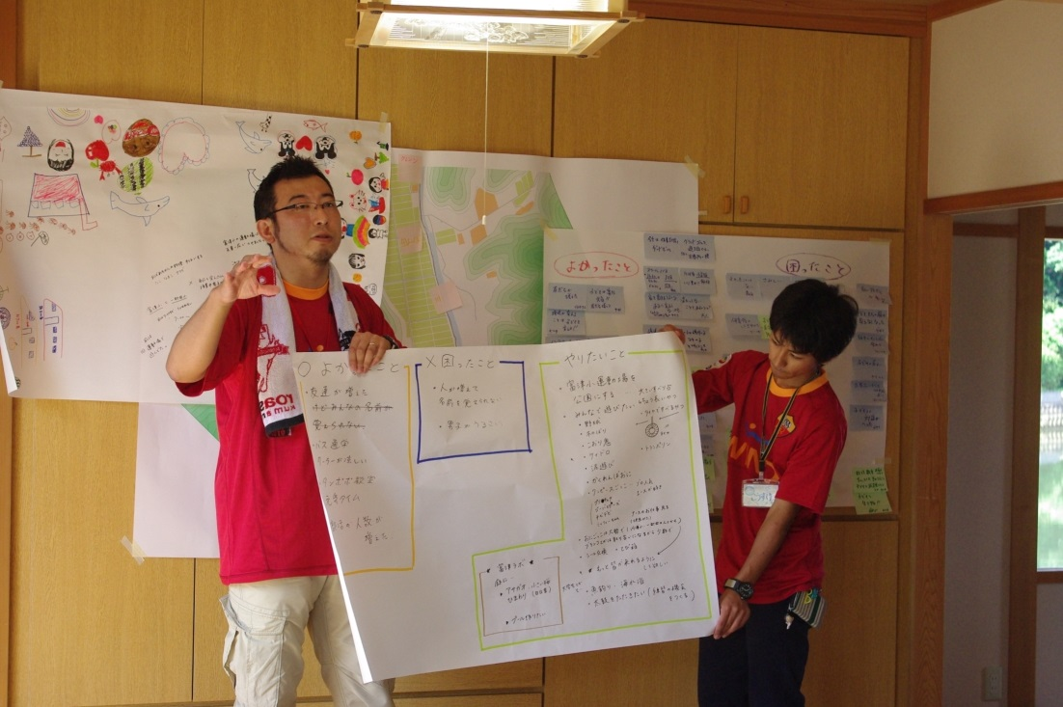
富津ラボのこれまでの取り組み －キックオフWS－

Slide 21
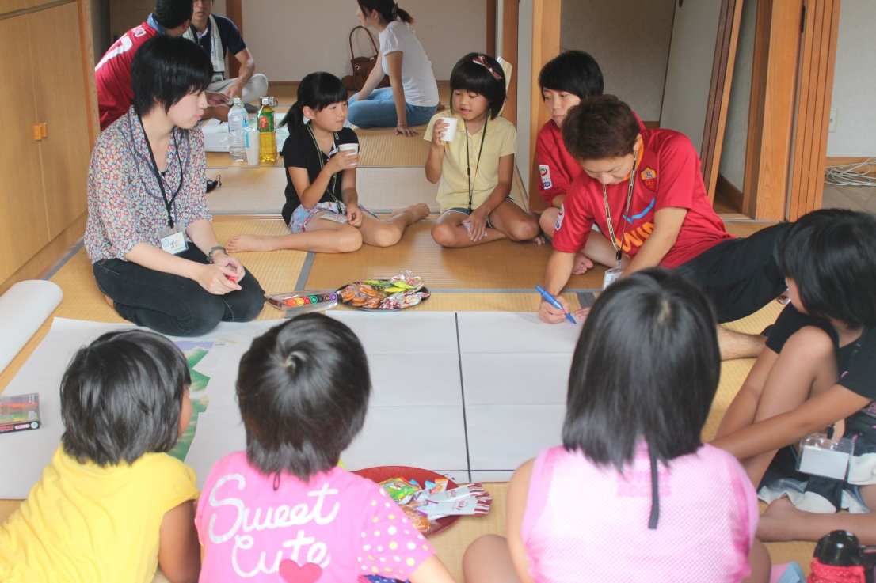
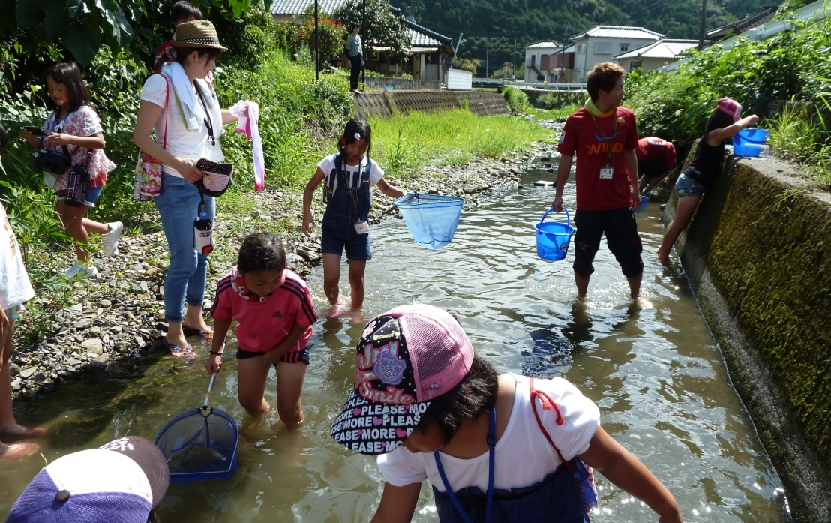
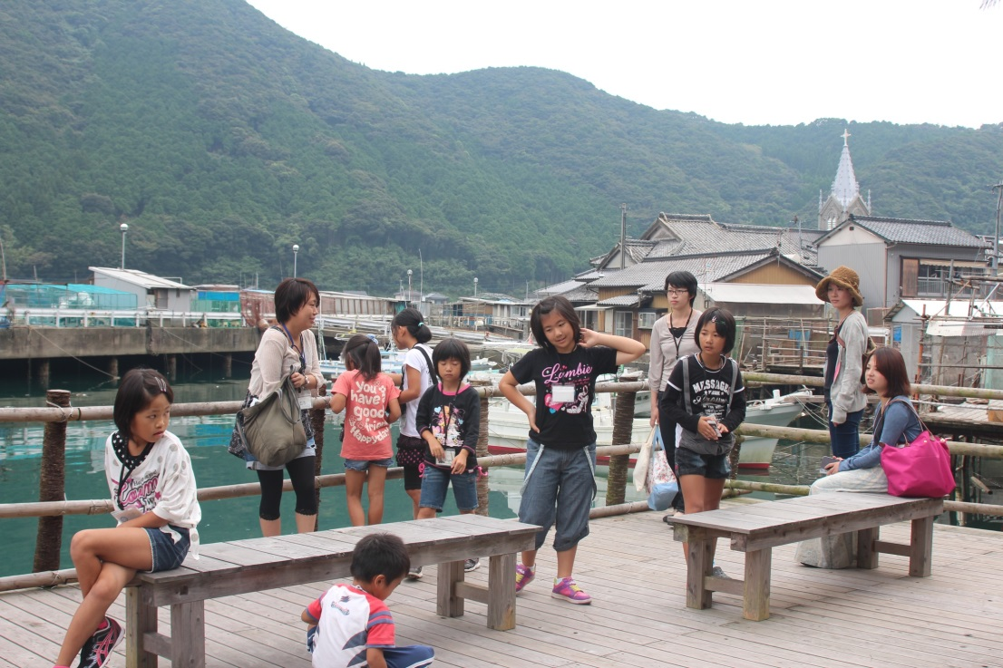
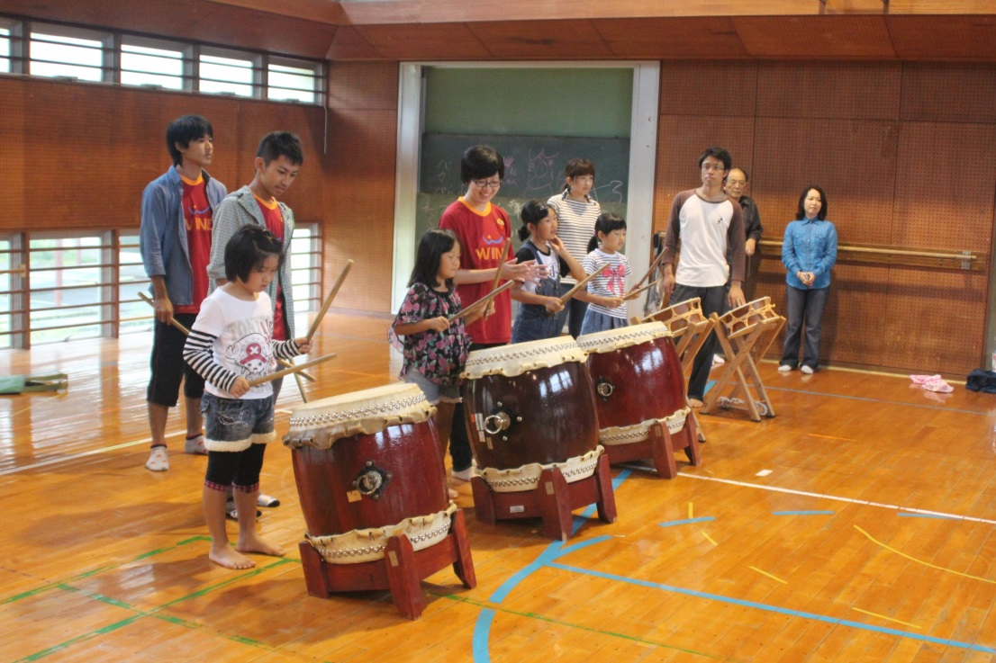
富津ラボのこれまでの取り組み －富津夏の学校①～④－

Slide 22
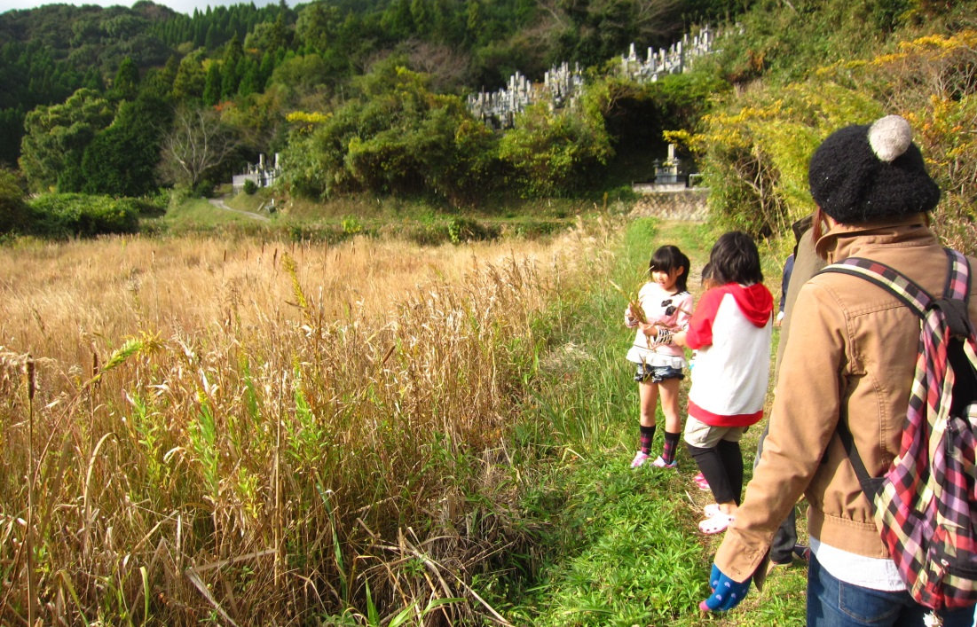
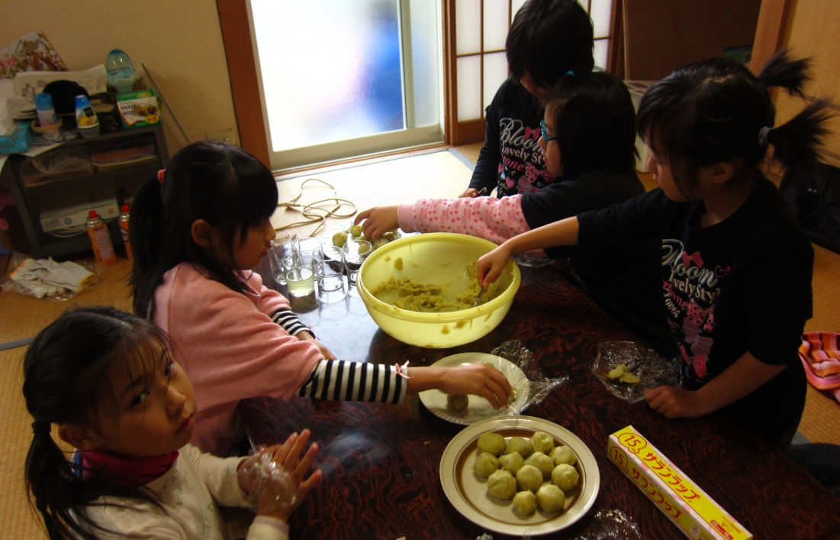
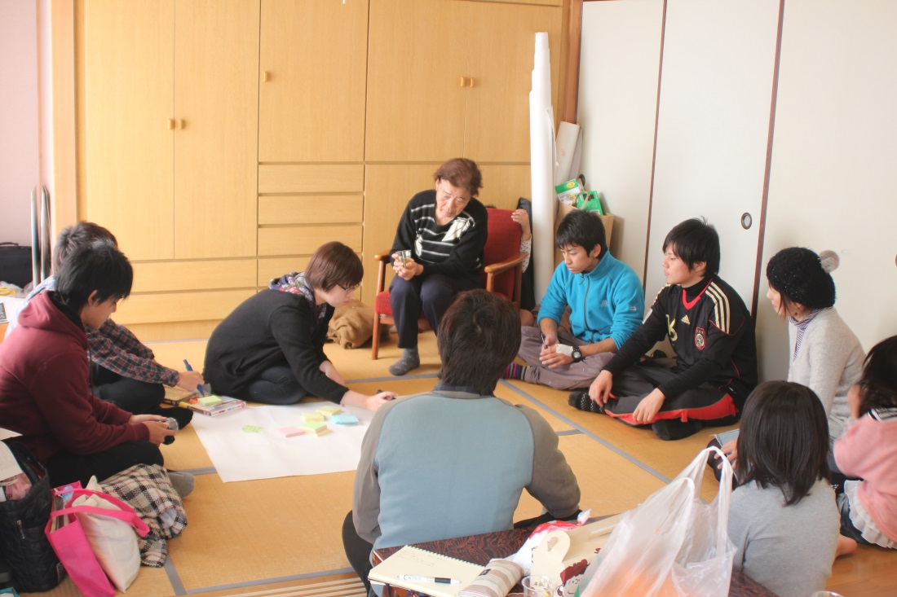
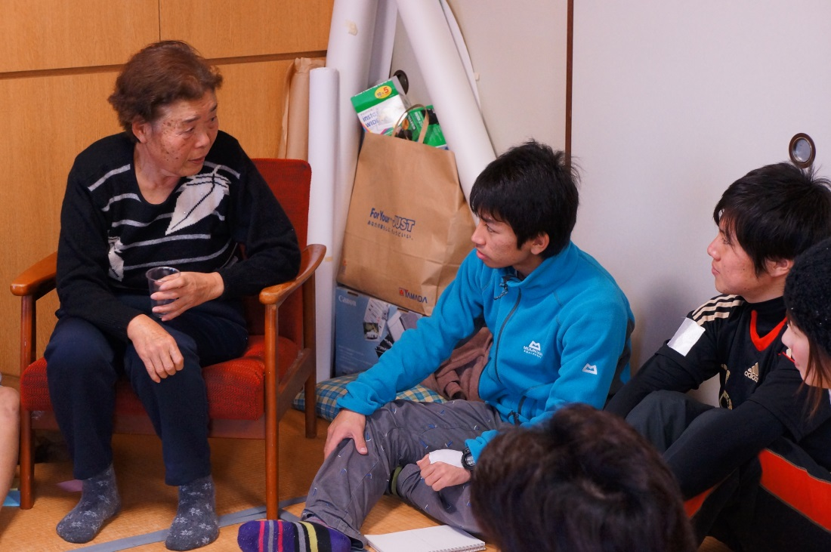
富津ラボのこれまでの取り組み －秋・冬の学校－

Slide 23
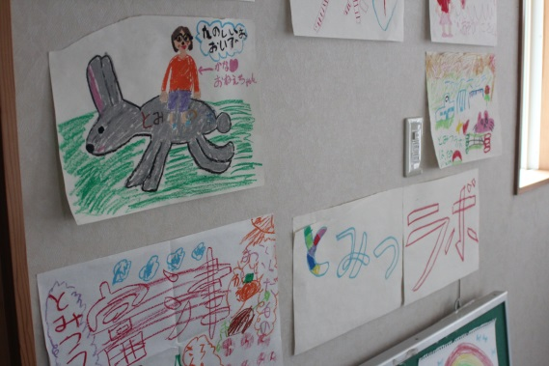

Slide 24
富津ラボを運営していくにあたって… →したてるためにしつらえ、しかける
具体的な提案
しつらえる【設える】
・地域住民との連携
・来て欲しくなるラボづくり
したてる【仕立てる】
・地域住民の思考をつなぐ
・地域住民だけで
運営できるようになる
しかける【仕掛ける】
・研究機関としての役割
・「学び」、「気づき」を促す

